Slide 1

Échanges des
BONNES PRATIQUES en médiation de dettes
Table ronde du 24/02/2022 organisée par le CAMD, le Centre d‘Appui aux Services de Médiation de Dettes de la région Bruxelles-capitale

Slide 2
Les règles de la table ronde
  La réunion est enregistrée. (Possibilité de demander l’enregistrement par la suite).
  Durée d’environ 2h30 (Objectif 16h00).
  6 sujets différents qui commencent par une présentation de 5-10 minutes.
  Le micro de tout le monde doit être désactivé pendant les présentations.
  Ces présentations seront suivies d’un moment d’échange et de questions puis d’un petit sondage.
  Pour intervenir pendant un moment d’échange, lever la main (onglet "participant") et attendre que l'orateur vous donne la parole.
  Possibilité d’utiliser le tchat (onglet "discussion")
  Les power-points + un compte-rendu seront disponibles sur le site du CAMD

Slide 3
Plan
Une facture Sibelga - Une expérience du CAFA/St Gilles présentée par Melissa Tilquin
Une demande de RAD au SPF Finances – Une expérience du CPAS d’Uccle présentée par Patricia Mandiangu Fundu
Un dossier d’indépendant en collaboration avec le CED - Une expérience du CPAS de Bruxelles présentée par Laetitia Claes
Le remplacement d’un médiateur en RCD - Une expérience du CPAS d’Uccle présentée par Alphonsine Umumararungu
La négociation d’un crédit à la consommation - Une expérience de l’asbl TELE-SERVICE présentée par Claire de Schaetzen
Un dossier de surtaxe de la STIB + appel à l’ombusman - Une expérience du CAMD présentée par Simon van der Bruggen

Slide 4


Une facture Sibelga
Une expérience du CAFA/St Gilles présentée par Melissa Tilquin

Slide 5
Madame M. se présente chez Eco&co avec une facture de Sibelga d’un montant de 4244,01 euros pour une consommation non mesurée pour la période du 03/12/2018 au 30/06/2020.
En date du 15,01/2021, un technicien Sibelga a constaté que la barrette de tension était ouverte sur le compteur de Madame M. Cette manipulation a pour but de réduire la consommation enregistrée par le compteur et facturée par le fournisseur.
Dès lors qu’il y a atteinte à l’installation de comptage, c’est l’occupant des lieux qui en est le seul bénéficiaire. Il n’appartient pas à Sibelga de désigner l’auteur des manipulations, mais bien de facturer le bénéficiaire direct de celle-ci.
La facture contient dès lors des frais administratifs, les frais de déplacement des techniciens et de la mise en conformité de l’installation.

Slide 6
Dans le cadre de nos activités chez Eco&co, nous avons réalisé un audit énergétique au domicile de Madame M. le 14/06/2019 au cours duquel nous avons relevé l’index du compteur d’électricité en question.
Cet index semblait correct par rapport aux consommations des années précédentes.
Nous avons donc contacté Sibelga pour leur apporter notre analyse et leur proposer de leur fournir l’index afin qu’ils recalculent la facture à partir du 14/06/2019 et non du 03/12/2018.
Sibelga a dès lors sollicité une preuve du relevé d’index, telle une photo du compteur. Malheureusement, nous n’en n’avions pas.

Slide 7
Il était possible de communiquer le document d’audit énergétique que nous remplissons lors de la visite ou le rapport d’audit énergétique remis à l’usagère. Ces deux documents contiennent l’index en question, mais également des données privées appartenant à Madame.
Nous avons donc demandé l’autorisation à Madame M. pour transmettre ces deux documents.
Nous avons respecté le principe de « minimisation des données » et rendu illisible toutes les informations qui ne devraient pas intéresser Sibelga. Seules les données relatives aux consommations sont restées visibles.

Slide 8
Nous avons transmis les documents à Sibelga en mettant en lumière les éléments suivants :
Le relevé du compteur du 14/06/2019 fait apparaitre un index tout a fait en concordance avec les précédentes consommations annuelles. Ceci prouverait que la manipulation reprochée à Madame n’a pas eu lieu avant le 14/06/2019 et qu’il n’y a pas lieu de calculer la facture à partir du 03/12/2018.
Nous avons sollicité un recalcul de la facture sur base de l’indexe communiqué et Sibelga a accédé à notre demande.
Suite au recalcul, la facture initiale d’un montant de 4244,01 euros a été ramenée à un montant de 1808,52 euros.

Slide 9

Une demande de RAD au SPF Finances
Une expérience du CPAS d’Uccle présentée par Patricia Mandiangu Fundu

Slide 10


RAD : Procédure spécifique pour des problèmes structurels de paiement.
Conditions d’octroi du RAD
Les dettes sont principalement vis-à-vis du SPF Finances
Refus Plan de paiement de max 12 mois
En cas d’Accord
Plan de paiement de max. 60 mois
Une exonération totale ou partielle des intérêts de retard

Slide 11
Cas Pratique

Slide 12

Suivi par notre centre depuis de 05/02/2019
Homme divorcé 52 ans
Père de deux enfants majeurs qui vivent avec lui, 1 semaine sur 2 dans un logement situé sur la commune d’Uccle.
Dette de 6.861,53 euros (IPP)
Refus du plan de paiement à l’amiable

Slide 13
IDENTIFICATION
Nom et Prénom/ NN /Numéro d’entreprise (si d’application)/ Etat Civil
DONNÉES DE CONTACT
Gsm/Adresse mail
UNE REQUETE POUR OBTENIR UN RADINTRODUIT
RÉFERENCE/NUMÉRO D’ARTICLE | NATURE DE LA DETTE | SOLDE (si connu)

Slide 14
Motivations de la demande

Slide 15
Faillite au 07/01/2019 de la SA
Perte de l’intégralité de son patrimoine et ses possessions.
Déménagé chez ses parents
Droit passerelle de 1.270,00 euros de Février 2019 à Janvier 2020.
Assumer ses charges courantes et de rembourser des dettes envers certains membres de sa famille.

Slide 16
Proposition de Règlement de LA dette
120,00 euros par mois

Slide 17
Situation familiale
 | Requérant 1 | Requérant 2
Isolé / marié ou cohabitant? | Isolé
Avez-vous des enfants à charge ? Si oui, combien ? | Oui, j’ai deux enfants à mi-temps pour lesquels la moitié de l’avantage fiscal lié à la garde alternée m’est accordé. Le domicile fiscal des enfants est officiellement enregistré chez leur mère
D’autres personnes que ces enfants habitent-elles chez vous ? Si oui, combien et quel est le lien entre vous et cette (ces) personne(s) ? | Non

Slide 18
Revenus
 | Requérant 1 | Requérant 2
Salaire mensuel net : | N.A.
Pécule de vacances et prime de fin d’année : | N.A
Pensions, allocations de chômage, indemnités, autres allocations : Droit passerelle | 1.270,00 euros
Bénéfices et profits (pour indépendants et professions libérales) : | 450,00 euros Estimation pour droits d’auteur nets pour copywriting dans le contexte de mes activités d’indépendant en cas de reprise économique
TOTAL | 1.720,00 euros

Slide 19
Dépenses
Loyer : | 500,00 euros
Autres emprunts² (crédit à la consommation, emprunt personnel, etc):
Services de base (chauffage, électricité, eau, télévision, téléphone, gsm, internet…) : | 200,00 euros
Frais personnels, comme la nourriture et les vêtements : | 700,00 euros
Education et scolarité : | 50,00 euros
Autres dépenses (spécifiez) : assurance véhicule et essence Autres dettes : | 75,00 euros 75,00 euros « Alterius HdJ / AG Insurance SA - assurance familiale, Alpha Credit - ouverture de crédit + prêt à tempérament, EOS Aremas Belgium SA / BNP Paribas Fortis - réserve de trésorie, Securex - cotisations sociales, Swenden - arriérés de loyers, Vivaqua - facture d’eau »
TOTAL | 1.600,00 euros

Slide 20
REVENUS – DEPENSES =
1.720,00 euros - 1.600,00 euros = 120,00 euros
6.861,53 euros (IPP) / 60 mois =
114,36 € < 120,00 € Proposition initiale

Slide 21
Forfaits des dépenses fixes SPFF
Type de famille :
Isolé : 1.300,00 euros
Couple : 1.600,00 euros
Supplément par enfants : + 150,00 euros
Accord 120,00 euros sur 12 mensualités
&
Exonération des intérêts de retard à partir de la décision

Slide 22
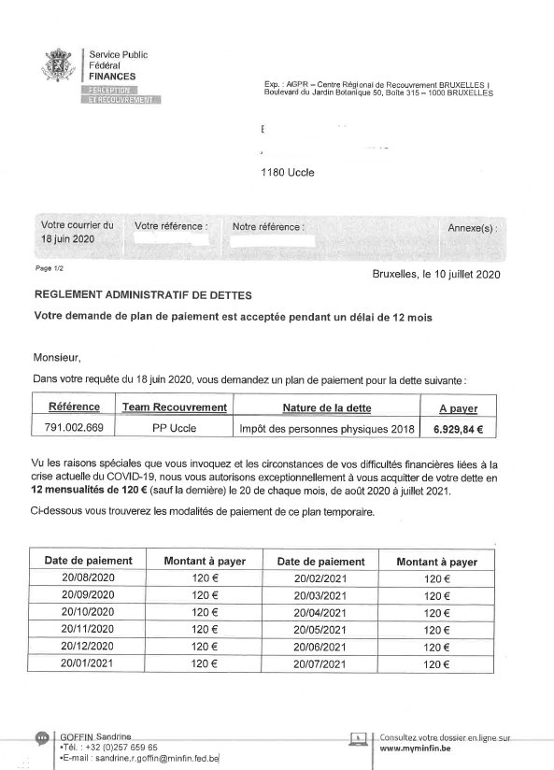
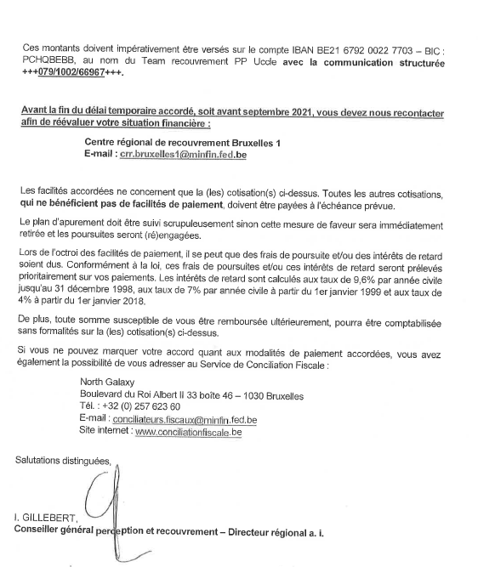

Notification
RAD temporaire
Révision du dossier

Slide 23
Requête transmise via mail
« Bonjour. Je vous confirme ne pas être en mesure d'augmenter les mensualités de remboursement compte tenu de ma situation actuelle. La crise de la COVID 19 a eu un effet défavorable sur la reprise de mes affaires (réduction du volume escompté, désaffection de clients, factures de vente impayées ou lourds retards de paiements).
Dans le meilleur des cas, je serais en mesure d'honorer un remboursement mensuel de 120 euros. Cela signifie que l'option la plus raisonnable serait la reconduction du plan initial, le moratoire ou l'aide du CPAS d'Uccle ».

Slide 24
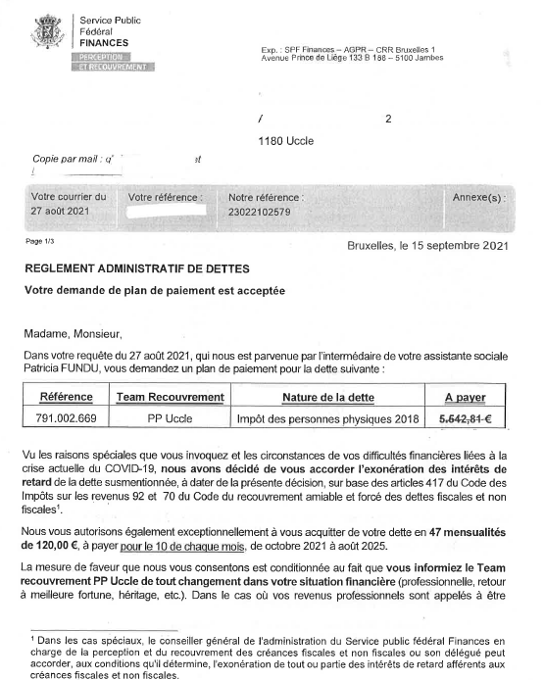
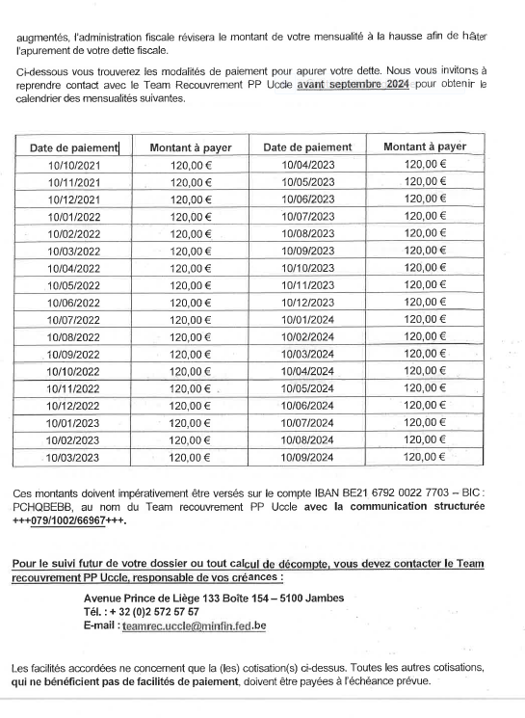
Révision

Slide 25

Un dossier d’indépendant en collaboration avec le CED
Une expérience du CPAS de Bruxelles présentée par Laetitia Claes

Slide 26

Le remplacement d’un médiateur JUdiciaire en RCD
Une expérience du CPAS d’Uccle présentée par Alphonsine Umumararungu

Slide 27
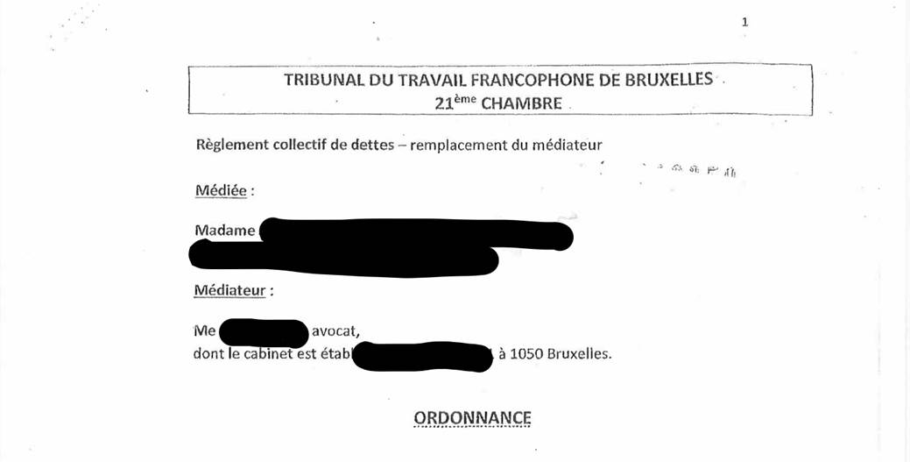

Slide 28
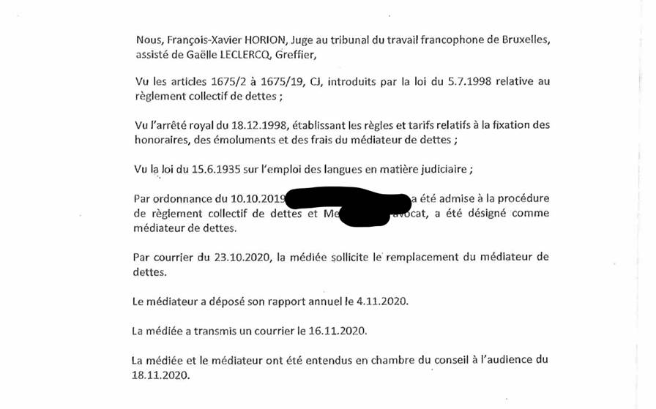

Slide 29
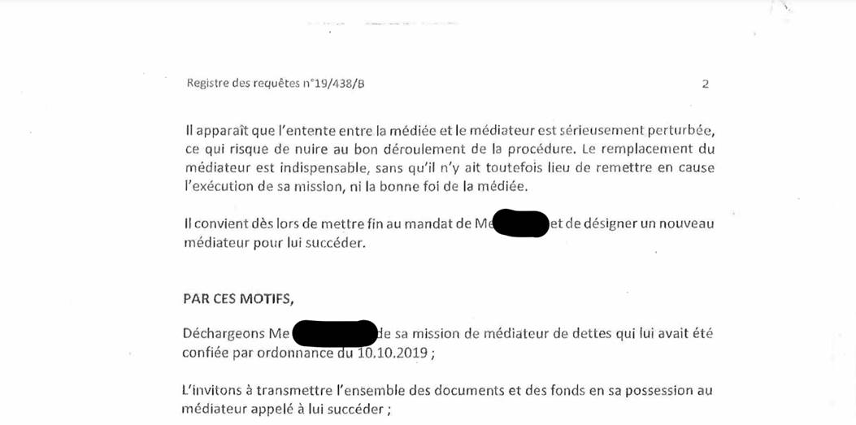

Slide 30
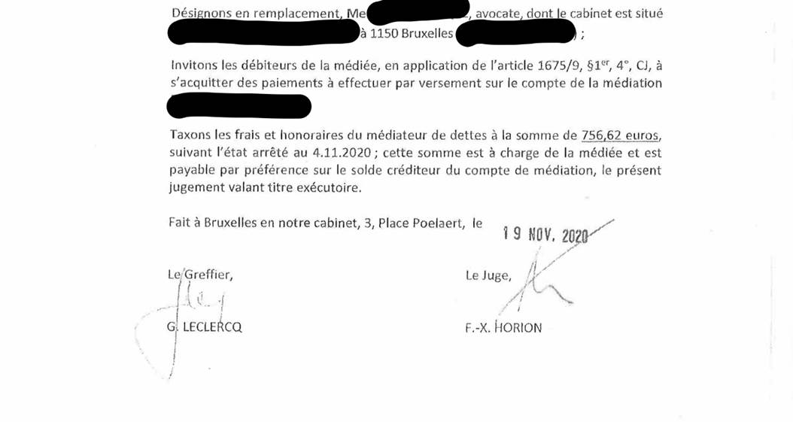

Slide 31

La négociation d’un crédit à la consommation
Une expérience de l’asbl TELE-SERVICE présentée par Claire de Schaetzen

Slide 32
Situation de départ 06/2011
Endettement :
 | Type | Montant
Alpha Credit (Cora) | OC | 1.000 €
Cetelem-Buy Way (Modero) | OC | 3.500 €
Alpha Credit (Finalia) | OC | 6.000 €
Cofidis (Contentia) | PAT | 6.000 €
Fimaser-Visa (Modero) | OC | 7.000 €
Citibank | PAT | 28.000 €
TOTAL |  | 51.500 €

Slide 33
Revenus
1.000 € mutuelle depuis 2005
1.500 € AF ( 6 enfants)
DISPONIBLE
200 €

Slide 34
Négociation
2011 : plan de paiement de 200 €
03/2012 :
  Infraction au devoir de conseil
  Proposé plan sur 5 ans( = 32% du capital)
  Accepté par Contentia (Cofidis) : 6.415 € 1.680 €
Opposition à cession mais saisie remb. Impôts

Slide 35
Négociation
2018 : fin remboursement K Buy Way. Dette clôturée par Buy Way (pas de copie contrat) : 2.000 € d’intérêts effacés
2021 : fin remboursement PAT de Beobank. Dette clôturée par Beobank (devoir de conseil) : 20.000 € d’intérêts effacés

Slide 36
Pas encore clôturé
Alpha Crédit :
  2 OC dont le capital est remboursé
  Monsieur ne paie plus
  Opposition à cession
  Saisie 50% remboursement d’impôts
Fimaser :
  Reste 770 € de capital à rembourser
  Ensuite négocier clôture dossier

Slide 37

Un dossier de surtaxe de la STIB + appel à l’ombusman
Une expérience du CAMD présentée par Simon van der Bruggen

Slide 38
Contexte :
  Un voyageur contrôlé sans titre de transport à bord d’un véhicule de la STIB doit s’acquitter d’une surtaxe de 107,00€.
    Ce montant est doublé à 214,00€ en cas de récidive dans les 24 mois
    Si la personne possède un abonnement valable mais non « validé », elle peut éviter les 107,00€ si elle paie 10,00€ dans les 10 jours ouvrables du contrôle.
  En cas de non paiement, le dossier passe chez l’huissier Modero qui tente de réclamer le montant à l’amiable, puis prépare une citation en vue de lancer la phase d’exécution.
  La surtaxe n’est pas une amende (administrative), c’est une réclamation au civil pour réparer le dommage causé à la STIB du fait du non paiement du titre de transport. C’est donc différent des autres société de transport en commun (DE LIJN – SNCB – TEC) ainsi que des autres dettes de la STIB (endommager le véhicule – graffiti –empêcher la circulation..) et nécessite un passage devant le juge.
  Ce montant est fixé dans les conditions générales de la STIB établies par Arrêté du Gouvernement de la Région Bruxelloise et est en général accepté par les Juges de Paix

Slide 39
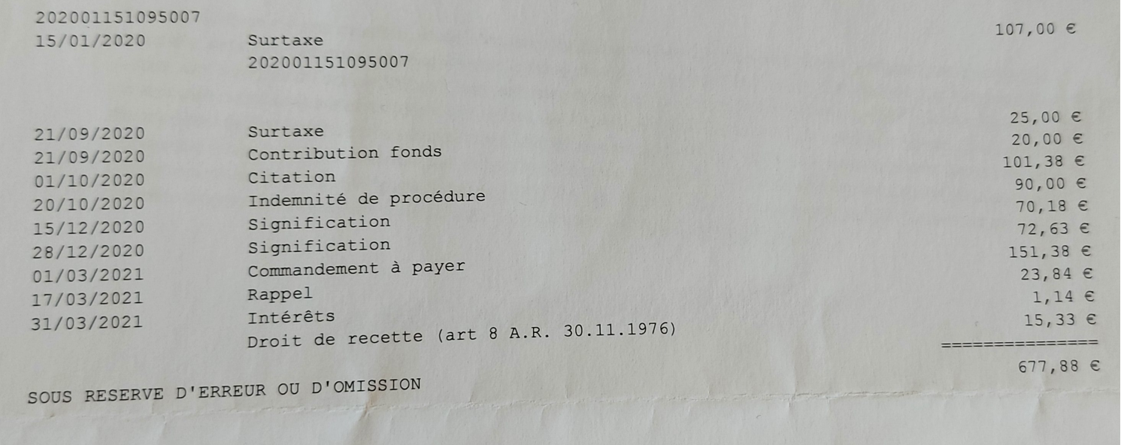
  Dans un décompte du17/03/2021, nous avons constaté la présence d’un supplément 25,00€ réclamé au nom de la STIB
  Ce frais n'est pourtant prévu nulle part dans les conditions générales règlementaires de la STIB fixées dans l’Ordonnance du 22/11/1990 relative à l'organisation des transports en commun dans la Région de Bruxelles-Capitale, ni dans la liste des tarifs fixés par l’arrêté du Gouvernement de la Région de Bruxelles-Capitale du 18/06/2020 portant les prix du transport des voyageurs sur le réseau des transports urbains et régionaux de la Région de Bruxelles-Capital.

Slide 40
  Problème : nous sommes en phase judiciaire et ce supplément a déjà été accepté par le juge. Donc personne n’acceptera de le remettre en question du point de vue judiciaire.
  Cependant la STIB a mis en place un OMBUDSMAN, c’est-à-dire entité qualifiée de règlement extra-judiciaire des litiges reconnue et contrôlée par le SPF Economie dont le but est de rapprocher le citoyen de l’administration/société en question, susceptible de regarder le fondement de ce supplément.
  Nous avons alors travaillé en 2 temps :
  Avant de contacter un ombudsman, il faut d’abord avoir tenté de régler le litige avec le service concerné. Nous avons donc interrogé Modero (16/04/2021) et le service contentieux de la STIB (02/06/2021) sur la raison de ce supplément qui refusent de répondre sur le sujet.
  Un rappel est envoyé au 2 le 15/06/2021 qui suscite les même réactions.
  La plainte est envoyée à l’ombudsman le 24/06/2021
  Nous avons interrogé les médiateurs pour savoir si cette pratique était systématique et disposer d’autres dossier.
  Nous avons récolté 5 dossiers supplémentaires

Slide 41
  La plainte du 24/06/2021 expliquait la situation et posait 3 questions :
  Pourriez-vous dès lors nous indiquer sur quelle base la STIB réclame-t-elle ces frais administratifs de 25€ ?
  Pourquoi ce frais n’est-il pas repris dans le tarif officiel de la STIB et par qui est-il réellement réclamé ? par la STIB ou est-ce une initiative de l’huissier ?
  Est-ce un frais que l’huissier reverse à la STIB en cas de paiement du débiteur ou est-ce un frais qu’il conserve pour lui quoiqu’il arrive ?
  Sans jamais rentrer dans le débat du caractère abusif de ces montants.
  Réponse de l’Ombudsman le 12/07/2021 :
    Après investigation, la STIB doit en effet constater que des frais administratifs de 25 EUR ont été réclamés par les huissiers et avocats au stade de la citation en justice afin de compenser, sur le fondement de l’article 1382 du Code civil, les frais de rappel et de mise en demeure exposés par l’huissier ; ces frais, dont la demande ne semble pas systématique, n’ont jamais été reversés à la STIB mais étaient conservés par l’huissier. Cette façon de procéder n’est pas conforme à ce qui est convenu entre la STIB et les huissiers qu’elle a désignés dans le cadre du marché public ayant mené à la conclusion d’un accord-cadre pour l'encaissement de créances commerciales, d'amendes et de surtaxes. La STIB nous confirme donc examiner les suites à apporter à cette situation.

Slide 42
L’Ombudsman nous confirme alors qu’il :
  a demandé à ses avocats et huissiers de cesser cette pratique.
  Ceux-ci ont confirmé à la STIB que les modèles de citation avaient été adaptés de sorte que ces frais administratifs de 25 EUR ne seront plus réclamés devant les tribunaux.
  Si vous devriez constater que tel n’est pas le cas, n’hésitez pas à revenir vers nous.
Nous lui avons demandé ce qu’il comptait faire des dossiers dans lesquels ces frais étaient encore réclamés :
  Les services de la STIB nous reviennent à propos de votre question et ont décidé d’écrire aux huissiers Modero pour leur demander de corriger immédiatement tous les décomptes de jugements intervenus qui feraient encore apparaître ces 25 EUR et qui doivent encore être recouvrés auprès des usagers condamnés.
  Ceci devrait mettre fin à cette pratique, dont la STIB a appris la connaissance suite à votre intervention auprès de nous.
  N’hésitez pas à nous revenir si nécessaire.
Après avoir informé les médiateurs via la Gazette le 29/09/2021, nous avons relancé les dossiers en question et constaté que 5 d’entre eux avaient été clôturés mais que dans le dernier (+ un autre qui nous est parvenu entretemps) ces frais étaient encore réclamés.

Slide 43
Nouveau rappel à l’Ombudsman le 30/12/2021 qui nous transmets les excuses de l’huissier :
  Nous sommes en mesure de vous confirmer que nous avons convenu de ne plus compter ces frais dans les dossiers de la STIB et de procéder également à une correction de ces frais.
  Suite à votre e-mail, nous avons examiné notre méthode de travail et constaté que des frais administratifs ont été enregistrés à tort et n’ont dès lors pas été repris dans la liste de corrections mentionnée précédemment.
  Il en ressort que des frais administratifs ont été enregistrés à tort dans six dossiers,
Vu que le sort des dossiers payés n’a jamais été envisagé, nous avons décidé d’introduire une plainte disciplinaire.
Affaire à suivre…

Slide 44

Des frais d’hÔpitaux en phase amiable
Une expérience du CPAS d’ETTERBEEK

Slide 45
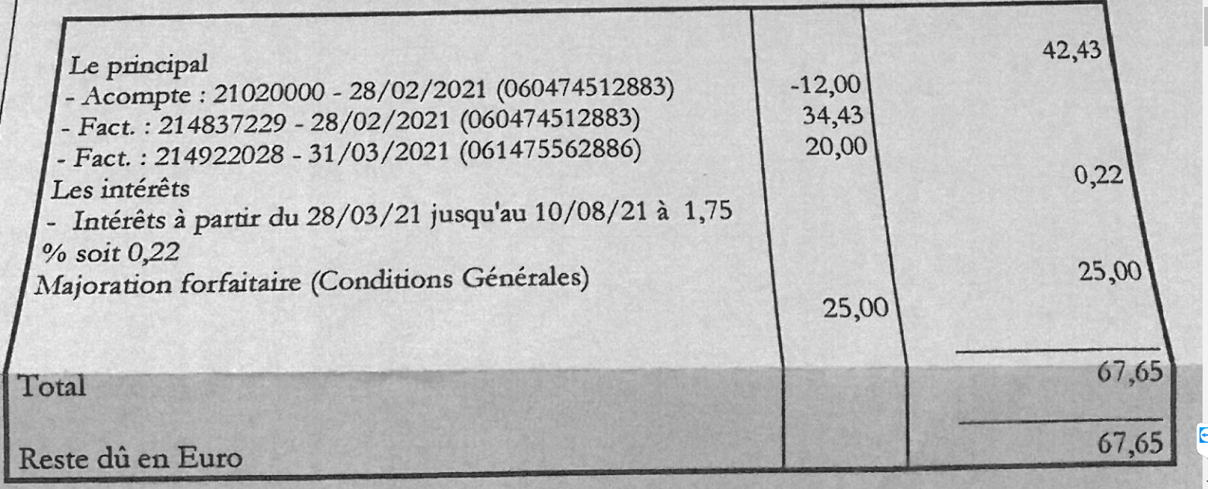
Contexte :
  Un hôpital réclame des factures de soin impayées en réclamant en plus des intérêts (au taux légal) et une majoration forfaitaire de 25,00€ comme prévu dans ses Conditions Générales

Slide 46
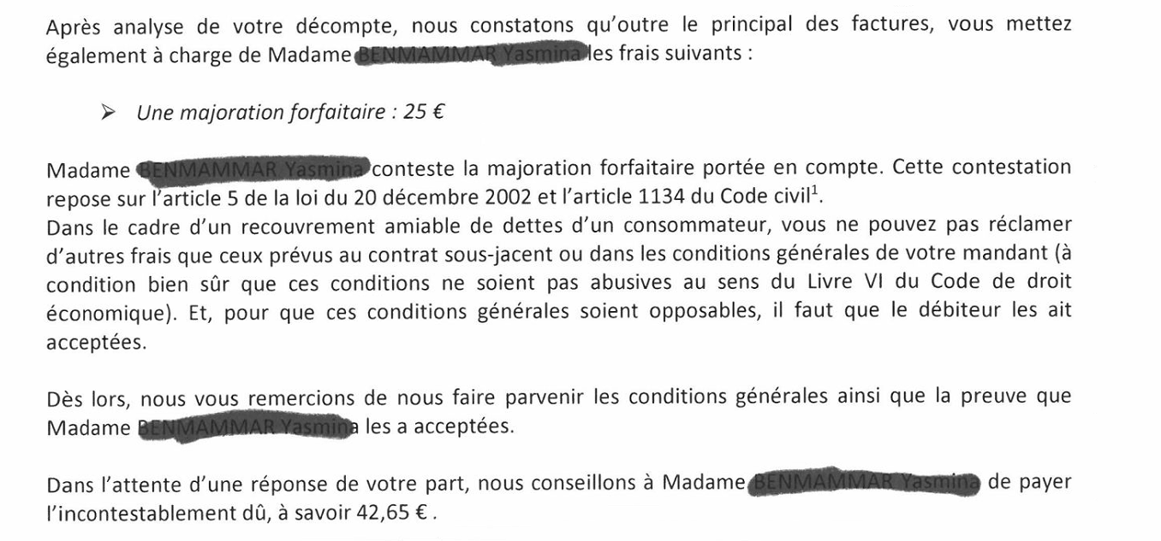
Le CPAS rédige donc une lettre en contestant cette majoration ET en payant l’incontestablement dû au motif que le débiteur n’a pas pu prendre connaissance des Conditions Générales.
C’est la Théorie de la NON-OPPOSABILITÉ DES Conditions Générales

Slide 47
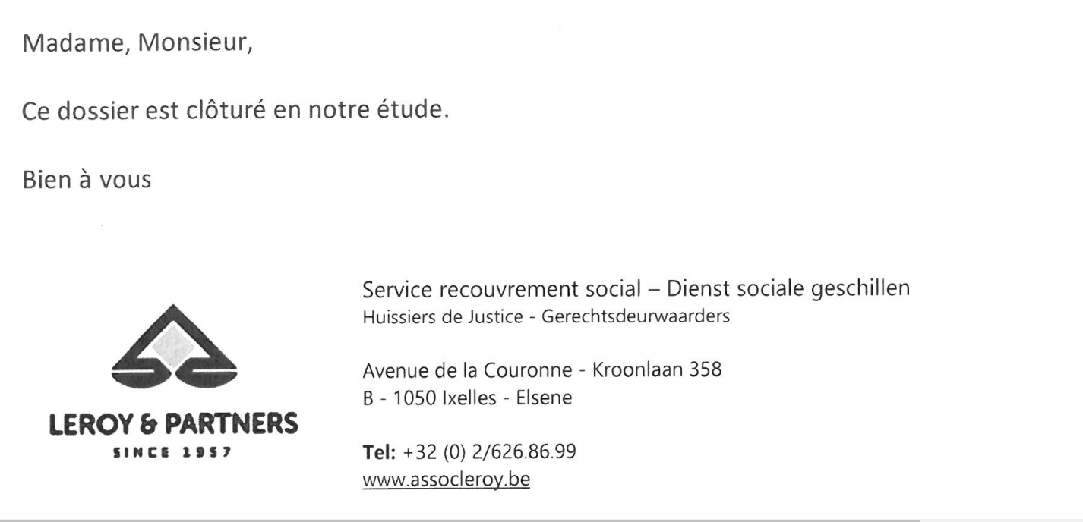
Suite à la réception de la contestation du 8/10/2021 ET de l’incontestablement dû, l’huissier a clôturé le dossier le 22/11/2021

Slide 48
MERCI POUR VOTRE ATTENTION !
Un compte rendu sera publié dans notre prochaine Gazette
Si la formule vous a plu et que vous avez d’autres expériences à partager, n’hésitez pas à le signaler sur s.vanderbruggen@mediationdedettes.be

